Slide 1

友嘉實業集團
集 團 簡 介
Corporate Profile
2 0 1 6. 0 4.

Slide 2
友嘉集團組織
86 家公司組成之集團架構
台灣 [ 21 ]
友嘉實業 (工具機，電梯，停車設備)
友佳國際控股
台灣麗偉 (工具機廠)
松穎機械 (工具機廠)
眾程科技 (工具機廠)
勝傑工業 (工具機廠)
和井田友嘉精機 (工具機 廠)
榮光機械 (工具機廠) )
友銓電子 (PCB廠)
日翔軟板 (PCB軟板廠)
彩樂電子 (LCD TV)
友嘉國際 (TFT TV)
友佳精工 (建築五金廠)
岩田友嘉機械 (塗裝設備廠)
友迦工業 (傳動元件廠)
巨嘉電子 (TFT TV)
金弘科技 (LED照明)
友晁能源材料 (太陽能導電膠)
政美應用 (半導體 LED wafer 檢測設備)
佳鎂科技 (綠能鎂鍛造)
友嘉半導體(晶圓研磨設備)
大陸 [ 20 ]
杭州友佳 (工具機廠)
杭州友華 (工具機廠)
杭州友達 (工具機廠)
杭州麗偉 (工具機廠)
杭州友高 (堆高機廠)
岩田友佳 (空壓機廠)
杭州友嘉高松 (工具機廠)
杭州友維 (零件廠)
友群機械(工具機)
上海友盛 (工具機廠)
友嘉萬客隆 (工具機廠)
北京 Rambaudi (工具機廠)
杭州凱普路 (觀光纜車、停車塔)
JOBS 北京 (工具機廠)
池貝(上海) (工具機廠)
杭州友朝自動化 (工具機廠)
上海顥德 (工具機廠)
Pfiffner Shanghai Co., Ltd(工具機廠)
MAG Chang chun (工具機廠)
友佳齊重(工具機廠)
香港 [ 2 ]
友佳實業香港有限公司
友佳國際控股有限公司
德國 [13]
FFG Europe S.p.A.
JOBS 德國 (工具機廠)
Huller Hille 德國 (工具機廠 )
Hessapp 德國 (工具機廠 )
Witzig & Frank 德國 (工具機廠 )
Modul 德國 (工具機廠 )
VDF Boehringer 德國 (工具機廠 )
Honsberg 德國 (工具機廠)
FFG Werke GmbH (工具機廠)
PFIFFNER 德國 (工具機廠)
MAG Eislingen /Fils 德國 (工具機廠)
MAG Rottenburg 德國(工具機廠)
Wohlengerg 德國 (工具機廠)
日本 [ 11 ]
F.T. Japan Company Ltd. (工具機廠)
SEC Co., Ltd. (工具機廠)
Takeuchi Co., Ltd. (PCB 雷射鑽孔機)
池貝工作機械(工具機廠)
池貝金屬 (產業效益)
池貝塑膠注塑機 (塑膠注塑機械)
池貝發動機 (發動機製造)
田邊包裝 (包裝設備)
莞野包裝 (包裝設備)
秋山印刷 (印刷機械)
Pfiffner Japan Co., Ltd. (工具機廠)
Listed
上市
Listed
上櫃
韓國 [3]
Takeuchi Co., Ltd. (PCB雷射鑽孔機 )
FFG DMC (工具機廠)
DSK(工具機廠)
義大利 [5]
Rambaudi 義大利 (工具機廠)
JOBS 義大利 (工具機廠)
SACHMAN 義大利 (工具機廠)
SIGMA 義大利 (工具機廠)
IMAS義大利 (工具機廠)
印度 [2]
FEELER COSMOS (工具機廠)
Mag Bangalore (Machine Tool)
瑞士 [2]
PFIFFNER 瑞士(工具機廠) X 2
美國 [4]
Saginaw. Machine. System. (工具機)
JOBS U.S.A. (工具機)
MAG Sterling Heights (工具機)
MAG Port Huron (工具機)
法國 [1]
JOBS 法國 (工具機廠)
國內共21家 (24%)
海外共65家 (76%)
Listed
俄羅斯 [1]
FFG Russia 俄羅斯(自動化)
匈牙利 [1]
MAG Kecskemet 匈牙利 (工具機廠)

Slide 3

友嘉集團組織
4 大事業群
工具機
事業群
35 個品牌
PCB
事業群
2 個品牌
綠能
事業群
5 個品牌
產業設備
事業群
9 個品牌
54 生產基地
2 生產基地
24 生產基地
5 生產基地

Slide 4








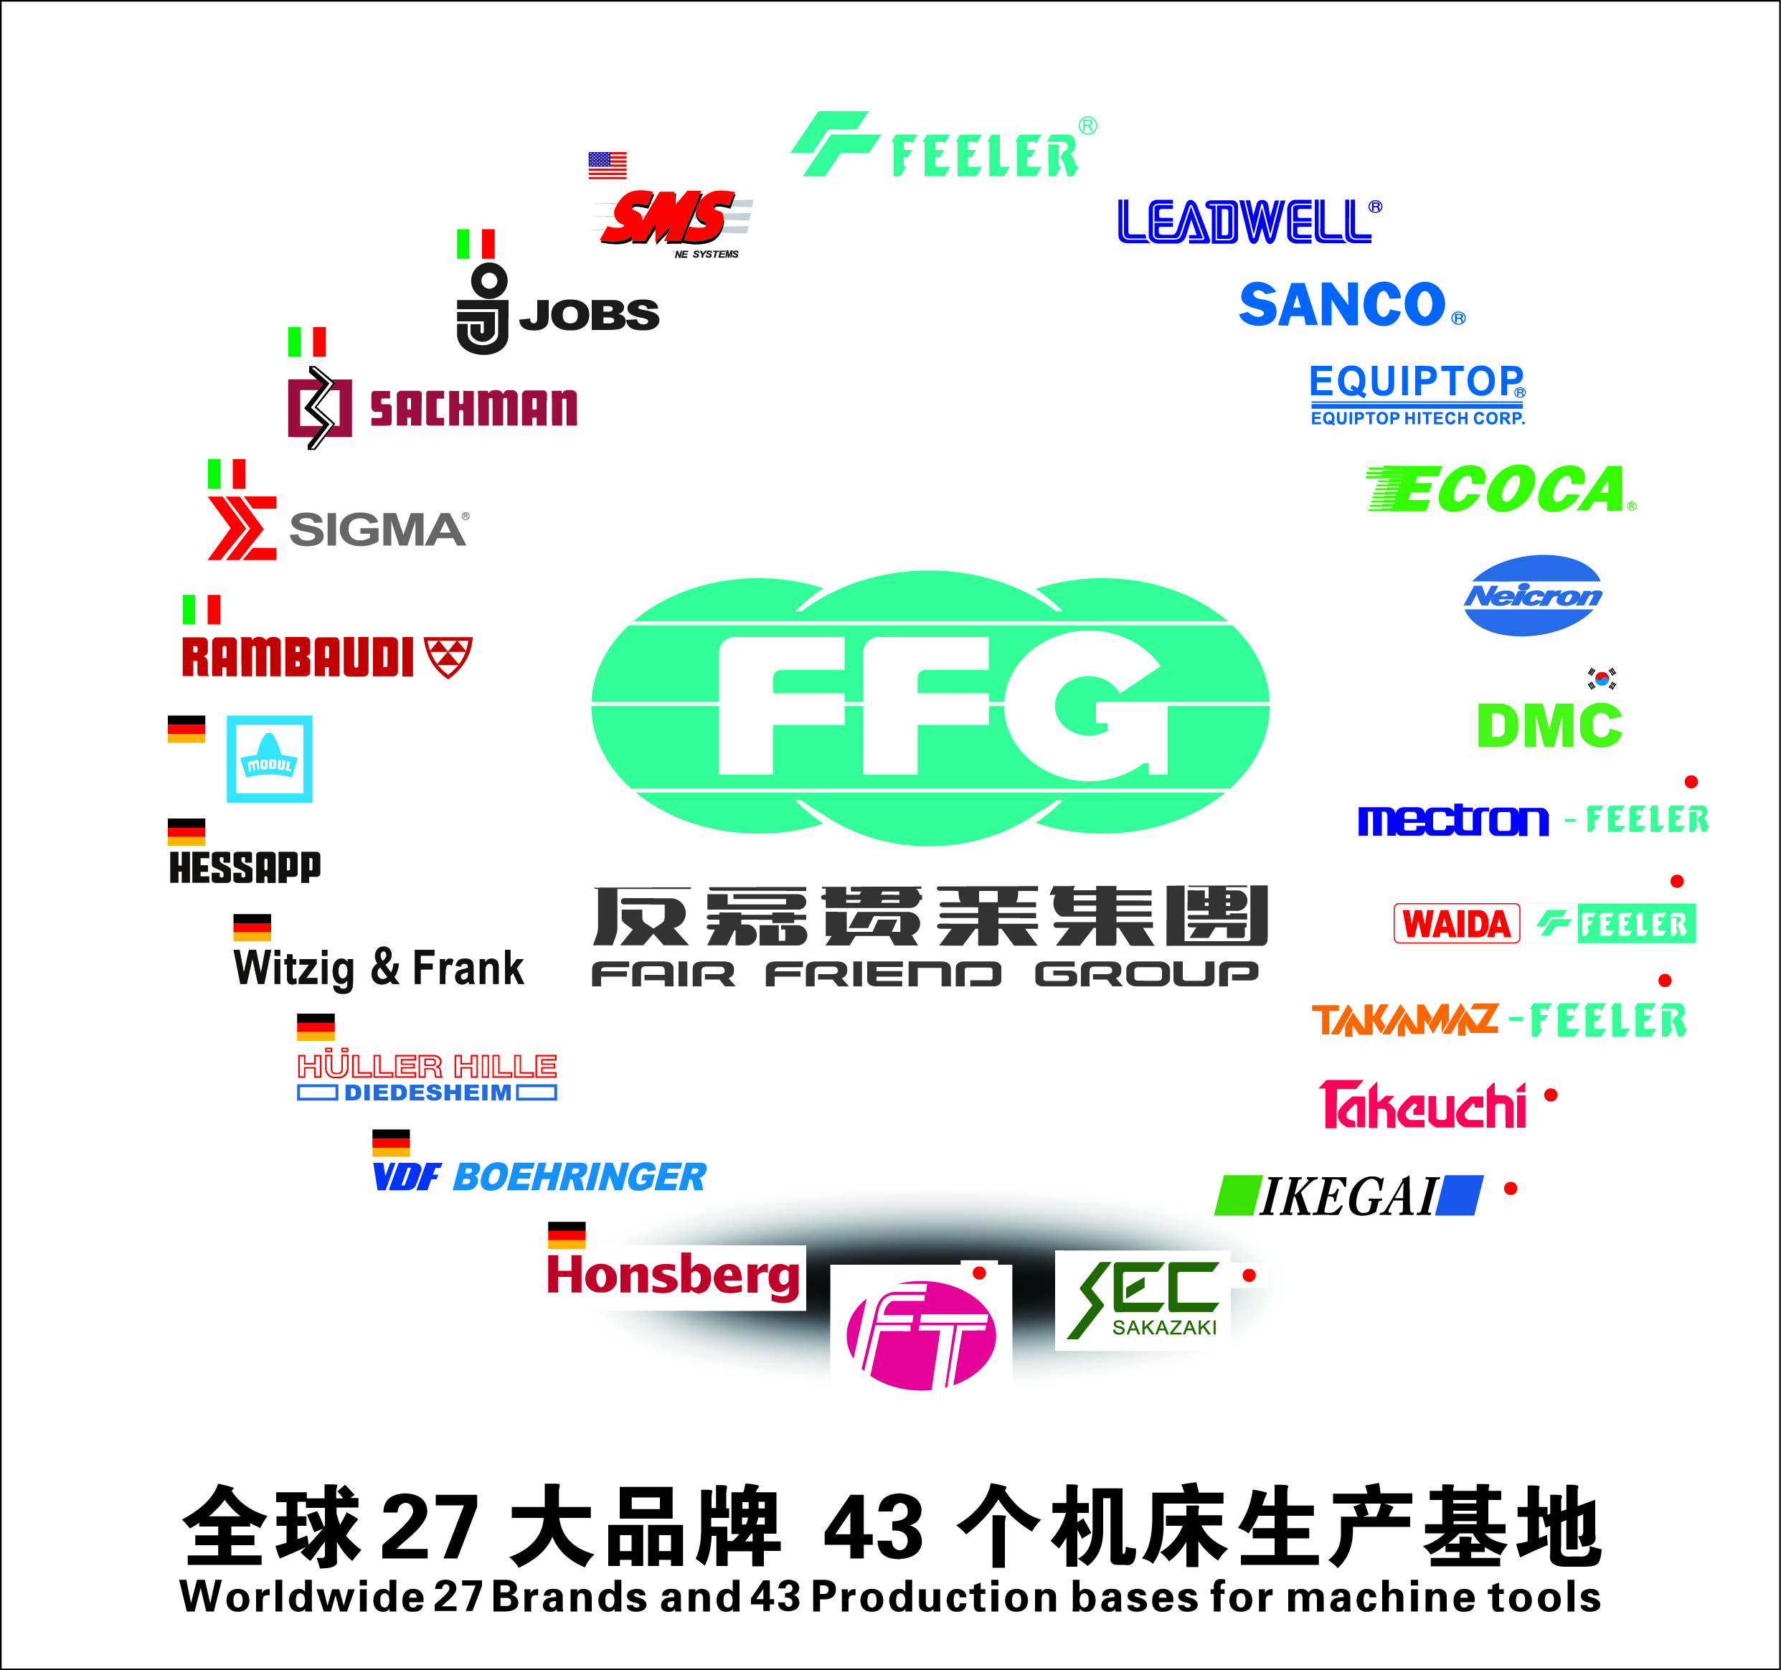



友嘉集團組織
工具機事業群
工具機
事業群
35 品牌
54 生產基地
分布全球
10 大機械製造國
友佳齐重

Slide 5


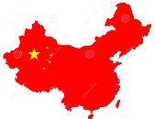
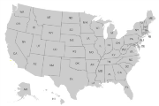










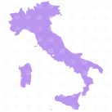

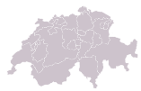
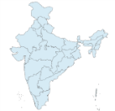

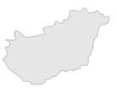
友嘉集團 分布全球十大機械製造國
35品牌54生產基地
品牌/生產基地 分布全球
10 大機械製造國

Slide 6
友嘉集團組織
工具機事業群
FT (日本) | 1
SEC (日本) | 1
TAKEUCHI (日本) | 1
IKEGAI(日本) | 1
Huller Hille (德國) | 1
Hessapp (德國) | 1
Modul (德國) | 1
Witzig & Frank(德國) | 1
VDF Boehringer (德國) | 1
Honsberg (德國) | 1
PFIFFNER (德國) | 1
MAG Eislingen /Fils (德國) | 1
MAG Rottenburg (德國) | 1
Wohlenberg (德國) | 1
JOBS (義大利) | 1
IMAS(義大利) | 1
RAMBAUDI(義大利) | 1
SACHMAN (義大利) | 1
SIGMA (義大利) | 2
SMS (美國) | 1
MAG Sterling Heights (美國) | 1
MAG Port Huron (美國) | 1
MAG Bangalore (印度) | 1
FEELER-COSMOS (印度) | 1
PFIFFNER (瑞士) | 2
DMC (韓國) | 2
DSK(韓國) | 1
MAG Kecskemet (匈牙利) | 1
台灣 (10)
大陸 (13)
海外 (31)
工具機
事業群
杭州友佳
杭州麗偉
杭州友華
杭州友達
杭州友嘉高松
杭州友嘉萬客隆
友群機械
池貝工作機械(上海)
杭州友朝
MAG 長春
友佳齊重
3
3
1
友嘉
1
麗偉
1
1
松穎
1
2
35 品牌
1
1
眾程
1
1
1
54生產基地
勝傑
1
和井田友嘉
1
1
分布全球
10 大機械製造國
1
國內共10家 (18%)，占營收之10%
海外共44家 (82%)，占營收之90%

Slide 7
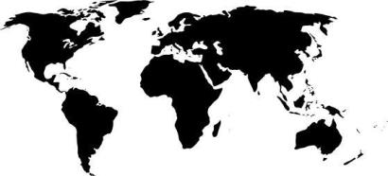
工具機全球排名
(金屬切削)
FFG 全球工具機市場地位
3 210,80
DMG MoriSeiki (JPN + D)
Yamazaki Mazak
FFG
Jtekt
Okuma
Makino
Doosan
Grob
Haas
GF
MAG
2 604,00
1 800,00
1 546,90
1 340,80
1 236,50
1 224,00
1 036,62
967,00
935,10
520,00
(Sales in Mio.US$)
(Sources: metalworkingsinsider.info, produktion.de, company websites)
2015
台灣機械業生產總值約40億美元
其中車床&銑床 約佔50%，產值約20億美元

Slide 8
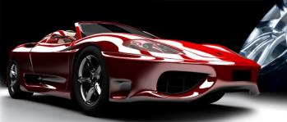

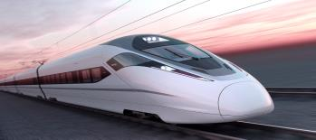

FFG 全球工具機市場地位
World No.1 Largest
World TOP 3
World TOP 5
World TOP 3

Slide 9




友嘉集團 悠遠百年品牌 機床技術先驅
德國、歐洲、全球 歷史最久的工具機品牌
Honsberg 為友嘉集團控股100%
218 years
Since 1798
美洲地區 (含美國) 歷史最久的工具機品牌
SMS 為友嘉集團控股100%
162 years
Since 1854
日本、亞洲 歷史最久的工具機品牌
IKEGAI 池貝為友嘉集團控股67%
127 years
Since 1889
韓國 歷史最久的工具機品牌
DMC為友嘉集團控股80%
72 years
Since 1944
註 : 全球主要工具機生產於歐洲、亞洲、美洲

Slide 10







友嘉集團 悠遠百年品牌 機床技術先驅
“35品牌歷史總和超過 2,000 年“
全球獨一 ( 台灣、韓國、大陸無任何一家超過100年 )
Since 1978
Since 2005
Since 2005
Since 1962
Since 2006
152 y
Since 1948
Since 1923,
93 years
162 y
Since 2005
1800
1900
Since 1950
2000
Since 1981
218 y
127 y
Since 1944,
72 years
Since 1980
172 y
友佳齐重
144 y
Since 1950
Since 1980
116 y
Since 1945,
71 years
Since 1981
“7 個百年以上品牌“
歷史悠久, 總和逾1000年
Since 1922,
94 years
Since 1970
Since 1988
Since 1946,
70 years
Since 1995

Slide 11
友嘉集團組織
PCB 事業群
2 品牌 2 生產基地
PCB 事業群
台灣事業部
友銓
日翔
龜山廠
龜山廠

Slide 12
友嘉集團組織
9 品牌 24 生產基地
產業設備及部品事業群
巨嘉電子
彩樂電子
友佳精工
岩田友嘉
友迦工業
友嘉實業
友嘉實業
友嘉實業
友嘉實業
友嘉國際
台北廠
台北廠
南投廠
新竹廠
日南廠
台中廠
蘆洲廠
台中廠
台中廠
台中廠
台北廠
TFT TV
LCD TV
建築五金
塗裝設備
傳動元件
氣動工具
建機部
停車電梯
堆高機
電子設備
TFT TV
台灣事業部
產業設備及部品事業群
大陸事業部
杭州友維
杭州友佳
杭州友高
杭州友佳
岩田友佳
杭州凱普路
下沙廠
蕭山廠
下沙廠
蕭山廠
下沙廠
江東廠
機械零件
停車設備
堆高機
電子設備
空壓機
觀光纜車 停車塔
TAKEUCHI
池貝發動機
池貝塑膠注塑機
秋山 AKIYAMA
莞野 SUGANO
田邊 TANABE
日本橫濱廠
韓國廠
日本廠
日本廠
日本廠
日本廠
日本廠
雷射鑽孔機
雷射鑽孔機
發動機製造
塑膠注塑製造
印刷機械
包裝機械
包裝機械
海外事業部

Slide 13
友嘉集團組織
綠能事業群
5 品牌 5生產基地
友嘉半導體
佳鎂科技
金弘科技
友晁能源
政美應用
台中廠
桃園廠
桃園廠
竹南廠
竹北廠
晶圓研磨設備
鎂合金鍛造
LED 照明
太陽能導電膠
半導體LED wafer 檢測設備
綠能事業群
台灣事業部

Slide 14
友嘉集團組織
營運基地統計表
產品 | 品牌 | 生產基地
機床 Machine Tools | 35 | 54
產業設備 Industry Equipment | 9 | 24
電子電路板 PCB | 2 | 2
綠能 Green Energy | 5 | 5
總計 Total | 51 | 85
依產品分類

Slide 15
友嘉集團組織
營運基地統計表
 | 地區 | 2013 | 2014 | 2015 | 2016
1 | 台灣 Taiwan | 30 | 31 | 28 | 28
2 | 大陸 China | 17 | 19 | 18 | 19
3 | 日本 Japan | 3 | 10 | 10 | 10
4 | 德國 Germany | 2 | 6 | 10 | 10
5 | 義大利 Italy | 4 | 4 | 5 | 6
6 | 美國 USA | 2 | 2 | 3 | 3
7 | 韓國 Korea | 1 | 2 | 3 | 4
8 | 瑞士 Switzerland | 0 | 0 | 2 | 2
9 | 法國 France | 0 | 0 | 0 | 0
10 | 英國 UK | 0 | 0 | 0 | 0
11 | 西班牙 Spain | 0 | 0 | 0 | 0
12 | 印度 India | 0 | 0 | 2 | 2
13 | 巴西 Brazil | 0 | 0 | 0 | 0
14 | 俄羅斯 Russia | 0 | 0 | 0 | 0
15 | 匈牙利 Hungary | 0 | 0 | 1 | 1
 | 總計 total | 59 | 74 | 82 | 85
依地區分類

Slide 16
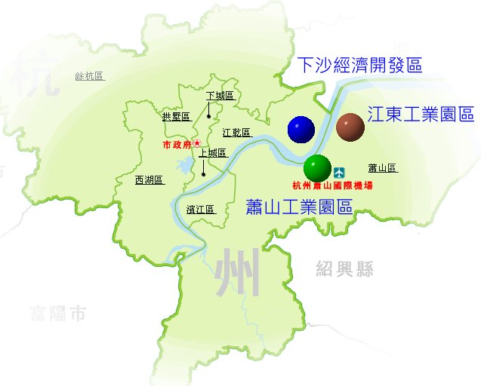

友嘉集團組織
工具機事業群 – 中國大陸
在杭州的基地與發展
下沙基地
2004年取得
總面積:176,000㎡
杭州友高(叉車)
杭州友華(工具機)
杭州麗偉(工具機)
杭州友维（機械零件）
FFG直屬各企業製造基地
江東基地
蕭山基地
2007年取得
總面積:666,000㎡
興建中
杭州友達（工具机）,友嘉高松（工具机）,友佳岩田（空压机）、友佳凱普路（观光缆车、停车塔）、 友嘉萬客隆（工具机）、友嘉高松(工具機)等
FFG合資企業製造基地
1993年取得
總面積:57,000㎡
杭州友佳(工具機)
FFG中國總部暨研發中心

Slide 17
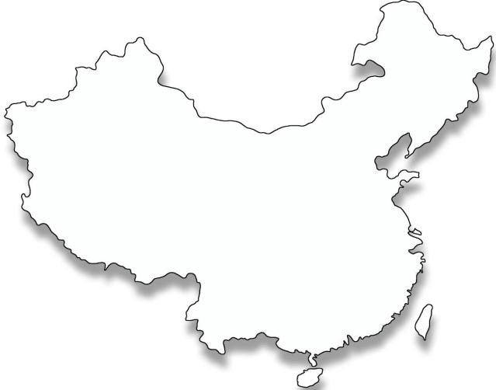
友嘉集團組織
工具機事業群 – 中國大陸
中國大陸營運據點
2015年2月
杭州友佳：37 辦事處!!
哈爾濱
長春
杭州麗偉：19 辦事處!!
北京
瀋陽
杭州友高：26 辦事處!!
太原
天津
大連
蘭州
萊州
煙臺
上海友盛：8 辦事處!!
鄭州
濟南
青島
西安
濰坊
十堰
臨沂
┋
南京
常州
昆山
合 计： 超過 100個 辦事處!!
成都
合肥
無錫
武漢
蘇州
上海
重慶
杭州
寧波
長沙
南昌
溫州
本部
貴陽
昆明
惠州
廈門
柳州
廣州
辦事處
東莞
南寧
中山
深圳

Slide 18
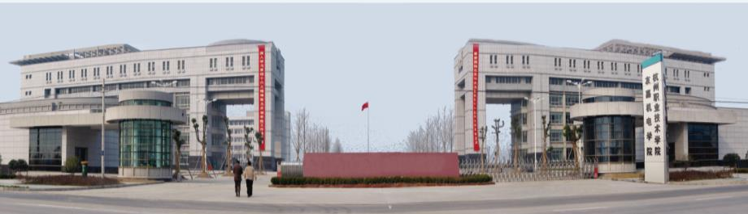
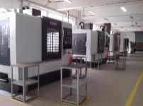
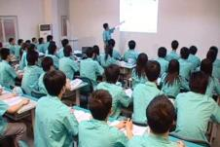
友嘉集團組織
工具機事業群 – 中國大陸
人才育成 - 友嘉機電學院
三年制專門技術學院 / 約2300位學生 / 畢業前即指定友嘉就職之比例50%以上

Slide 19
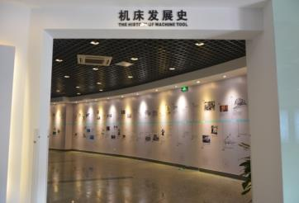
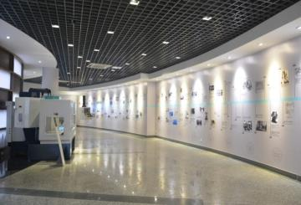
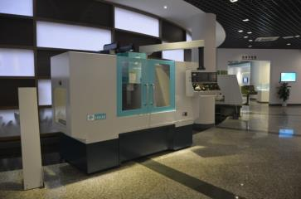
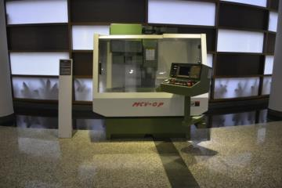
友嘉集團組織
工具機事業群 –中國大陸
友嘉工具機博物館

Slide 20



國際JV合資 | 共13家合資夥伴
 | 日本豐田通商年營業額4.6兆日圓，東京上市公司。
 | 日本前五大商社年營業額10兆日圓，東京上市公司。 (曾有在2年間，合資2家公司的實績)
 | 日本最大塗裝設備廠年營業額三百億日圓，東京上市公司。(2家合資)
 | 專業CNC車床製造東京股票上市公司 (7年以來，合資6家)
 | 日本專業CNC工具機製造廠，東京上市公司。(曾有合資的實績)
 | 日本超精密磨床製造廠，東京上市公司。
 | 印度專業CNC工具機進口與零組件製造廠
 | 日本專業CNC工具機製造廠
 | 日本第一市占率95%纜車製造廠，東京股票上市公司。
朝日電機 | 日本知名自動化公司
橫山株式會社 | 日本前十五大商社
YAMASAN TEKKO | 日本四十年以上營運歷史加工廠
SUMIZAWA TEKKO | 日本四十年以上營運歷史加工廠

Slide 21
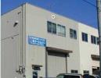
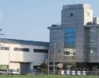





友嘉集團 國際併購歷程
1999年 | 2006年 | 2007年 | 2010年
SAKASAKI(EMC) -- TOKYO 成立：1922年 歷史：94 年 | TAKEUCHI (日本) | SMS -- 美國 成立：1854年 歷史：162 年 | RAMBAUDI -- 義大利 成立：1945年 歷史：71 年
自動化生產線，精密數控雕刻機， | PCB鑽孔機 | 立車/倒立車，汽車整廠自動生產線 | 五軸龍門加工中心，高精度五軸頭
2011年 | 2011年 | 2011年
JOBS -- 義大利 成立：1978年 歷史：38 年 | SACHMAN -- 義大利 成立：1962年 歷史：54 年 | SIGMA -- 義大利 成立：1950年 歷史：66 年
龍門五軸加工中心機，龍門搪銑床，高精度五軸頭 | 落地搪銑床，數控五軸搪銑床 | 數控五軸立式加工中心機

Slide 22
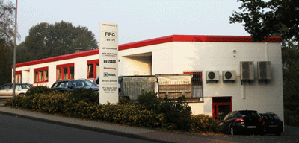
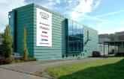





友嘉集團 國際併購歷程
2013年 | 2013年 | 2013年 | 2013年
Honsberg-- 成立：1798年 歷史：218 年 | VDF Boehringer-- Gopingen 成立： 1844年 歷史：172 年 | Witzig & Frank -Offenburg 成立： 1865年 歷史：152 年 | Modul --Chemnitz 成立：1900年 歷史：116 年
複合轉盤式加工機 | 車削加工中心機 | 多軸複合式加工機 / 專用多工機 / 自動化配備 | 滾齒機 齒輪倒角機
2013年 | 2013年 | 2013年
Hüller Hille--Mosbach 成立：1923年 歷史：93 年 | Hessapp --Taunusstein 成立：1946年 歷史：70 年 | FFG Russia 俄羅斯 Moscow
立/臥式加工中心機 | 立式/臥式 車削加工中心機 | 自動化解決方案

Slide 23

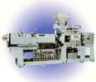




友嘉集團 國際併購歷程
2014年 | 2014年 | 2014年 | 2014年
Ikegai 池貝-- 日本 成立：1889年 歷史：127 年 | Ikegai 池貝-- 日本 成立：1889年 歷史：127 年 | Ikegai 池貝-- 日本 成立：1889年 歷史：127 年 | Akiyama 秋山-- 日本 成立：1926年 歷史：90 年
大型車床設備 | 塑膠注塑機 | 發動機製造 | 印刷設備
2014年 | 2014年
Sugano 莞野-- 日本 成立：1946年 歷史：70 年 | Tanabe 田邊-- 日本 成立：1947年 歷史：69 年
包裝機械設備 | 包裝機械設備

Slide 24

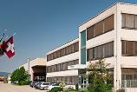
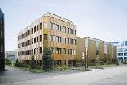
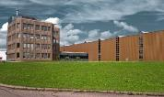
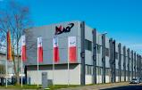



友嘉集團 國際併購歷程
2015年 | 2015年 | 2015年 | 2015年
DMC-- 韓國 成立：1944年 歷史：72 年 | PFIFFNER-- 瑞士 成立：1987年 歷史：29 年 | PFIFFNER-- 瑞士 成立：1970年 歷史：46 年 | PFIFFNER-- 德國 成立：1989年 歷史：27 年
立臥式加工機、 整廠生產線、油壓單元 | 轉盤式多軸自動加工機 | 改造舊有機台 | 轉盤式多軸自動加工機
2015 | 2015 | 2015 | 2015
MAG Eislingen/Fils- 德國 | MAG Rottenburg- 德國 | MAG Changchun- 中國 | MAG Kecskemet- 匈牙利
立式/臥式車削加工中心機 自動化 | 主軸/旋轉工作台 | 立式/臥式車削加工中心機 | 自動刀具交換系統 排屑機/零組件

Slide 25
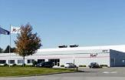

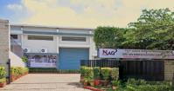
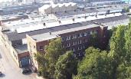
友嘉集團 國際併購歷程
2015 | 2015 | 2015 | 2015
MAG Sterling Heights 美國 | MAG Port Huron 美國 | MAG Bangalore 印度 | Wohlenberg-- Germany 成立：1872 歷史：144
臥式車削加工中心機 交鑰匙工程 | 臥式車削加工中心機 交鑰匙工程 | 技術應用 | 數控高效車床 高效車銑加工中心 高效深孔鉆/鏜床

Slide 26
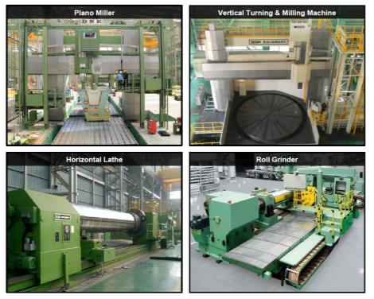
新併購企業 - DSK MACHINERY
Acquired by March 2016

Slide 27

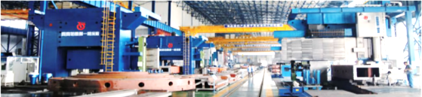
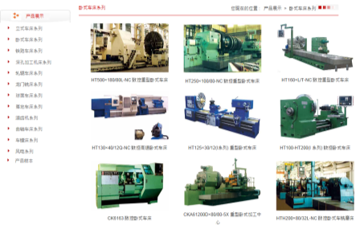
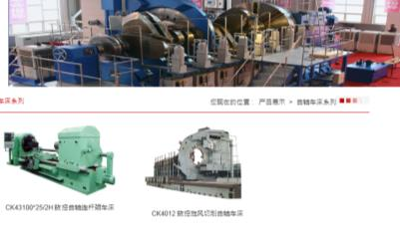
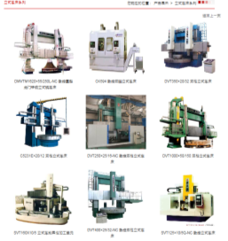
新併購企業 – 友佳齊重
友佳齐重
Acquired by March 2016

Slide 28
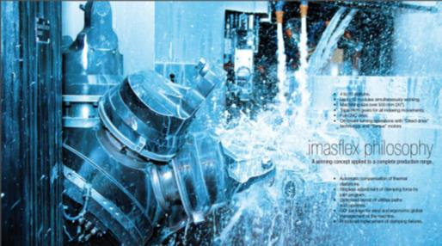

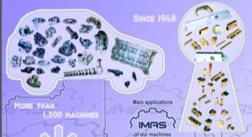
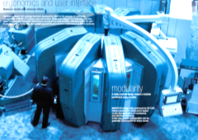
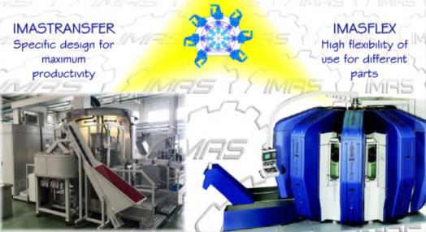
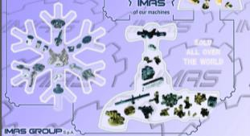
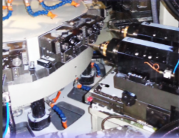
新併購企業 – IMAS
Acquired by March 2016

Slide 29
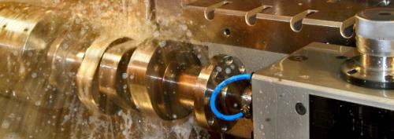





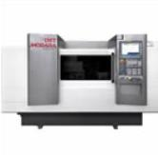
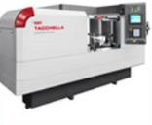
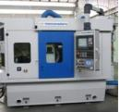
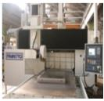
即將併購之企業
* Subject to transaction closing
IMT Grinding Group is the new first-rate player in the world of grinding machines, up to compete on the global market thanks to the Italian excellence. IMT is the leading industrial company in Italy for design, production and sales for grinding machines and multitasking finishing machines

Slide 30








友嘉集團 躍升高端市場 – 以立(臥)式加工中心為例
友嘉集團旗下工具機品牌檔次分布
價位範圍 (美金)
平均單價
高高端
80 - 1000萬/台
350-(1000 k)
(平均單價)
高端
30 - 300萬/台
200-(600 k)
(平均單價)
友佳齊重
中高端
15 - 50萬/台
120-(350 k)
(平均單價)
中端
8 - 20萬/台
80-(200 k)
(平均單價)

Slide 31
品牌行銷
各大展會
 | 展覽名稱 | 攤位數 | 攤位大小 (m²) | 攤位排名 | 廣告比例
2009 | TIMTOS | 96 | 864 | 第一大展出廠家 | 60%
 | 北京CIMT展 | 66 | 597 | 第一大台灣展出廠家 | 10%
 | EMO | 101 | 912 | 第3大展出廠家 | 65%
2010 | 北京CIMES展 | 108 | 975 | 第一大台灣展出廠家 | 20%
 | IMTS | 72 | 650 | 第一大台灣展出廠家 | 60%
 | TMTS | 80 | 720 | 第一大展出廠家 | 100%
2011 | TIMTOS | 120 | 1080 | 第一大展出廠家 | 80%
 | 北京CIMT展 | 78 | 705 | 第一大台灣展出廠家 | 10%
 | EMO | 116 | 1044 | 第一大展出台灣廠家 | 100%
2012 | 南京CCMT展 | 68 | 610 | 第一大台灣展出廠家 | 10%
 | 韓國SIMTOS | 120 | 1080 | 第6大展出廠家 | 30%
 | 英國MACH百年展 | 40 | 352 | 第7大展出廠家 | -
 | 台中工商自動化展 | 50 | 450 | 第一大展出廠家 | 100%
 | 台北MT Duo展 | 50 | 450 | 第一大展出廠家 | 50%
 | 北京CIMES展 | 67 | 600 | 第二大展出廠家 | 15%
2013 | TIMTOS | 130 | 1170 | 第一大展出廠家 | 60%
 | 北京CIMT展 | 64 | 574 | 第一大台灣展出廠家 | 10%
 | 德國EMO展 | 517 | 4650 | 全球 第一大展出廠家 | 70%
2014 | 高雄自動化展 | 30 | 270 | 第一大展出廠家 | 100%
 | 台中TMTS展 | 247 | 2223 | 第一大展出廠家 | 60%
2015 | TIMTOS | 130 | 1170 | 第一大展出廠家 | -
 | EMO | 450 | 4048 | 全球 第一大展出廠家 | -

Slide 32
友嘉集團 優勢品牌推動
2009 EMO
友嘉集團於國際主要機械展會中，如台北TIMTOS，北京CIMT，美國IMTS，德國EMO
以偌大攤位、高比例廣告贊助曝光，推升品牌，強化”Made In Taiwan”國際形象。
2009 米蘭 EMO 展
展位面積台灣唯一進入前30大、排名第三大展商 FFG廣告總面積為 外貿協會+CMD+台灣8家(東台、中精機、亞崴、程泰，永進，慶鴻等)總和之56倍
2012 米蘭 BIMU 展
香港鳳凰衛視唯一全球獨家只報導FFG友嘉集團

Slide 33
友嘉集團 優勢品牌推動
2013 EMO
2013 漢諾威 EMO 展
友嘉集團為全球參展企業展出面積第一大，參展總面積達 4650 m² FFG展位面積，為其他台灣前15大工具機廠(東台、中精機、永進、協鴻、程泰、亞崴、高明、麗馳等)展出面積總和 2000平米之 2.3倍 全球唯一展出橫跨 6 個館別(含合資企業) 漢諾威機場三個航廈 + 計程車廣告 佔比70% - 使台灣成為最大展會廣告贊助商 (日本Mazak : 12%，德國DMG : 9%，日本MORI : 9%) EMO展會場最大焦點 : (1) FFG 收購 MAG IE (MAG在2007年為全球TOP 3 工具機廠) (2) FFG為展出面積以及廣告比例最大展商 (3) 台灣首次成為展出面積前五大參展國
2014 台中 TMTS 展
FFG友嘉集團 250個攤位為展出面積最大之參展企業 (第2大上銀100個攤位；第3大程泰亞威60個攤位)
33

Slide 34
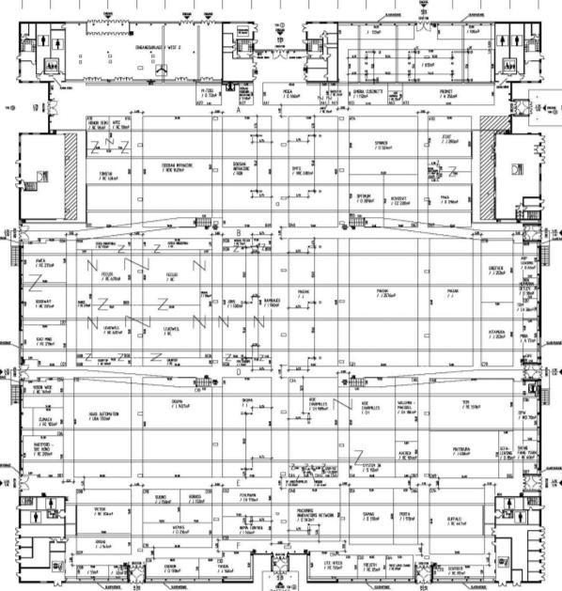

友嘉集團 優勢品牌推動
2013 EMO
2013 EMO展 主要展館 27館 展出面積排名與國別
27館為EMO展最大展館，友嘉集團展出面積第一大，MAZAK第二，
韓國斗山第三。
台灣為27館中最大參展國，但若不計入友嘉集團面積，則無法進
入前三大
曄泰
8.
2.
3
SPINNER
504m²
JTKET
600m²
DOOSAN
1,621m²
大連機床680m²
MITSUI SEIKI
東台
MWA
1
2
4.
2,760m²
程泰亞崴
BROTHER
253m²
MAZAK
2,576m²
友嘉集團
7.
KITAMURA
253m²
高明
4
AGIE
5
11.
3.
喬威進
HAAS
720m²
OKUMA
1,457m²
1,169m²
永進
12.
新衛
GF CHARMILLES
MATSUURA
408m²
9.
MIKRON
SYSTEM 3R
協鴻
STEP-TEC
13.
台中精機
MACHINING INNOVATIONS NETWORK
342m²
5.
6.
SAMAG
310m²
達佛羅
10.
麗馳

Slide 35
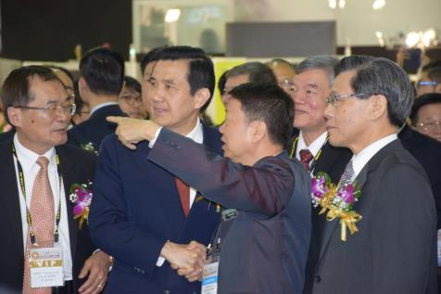
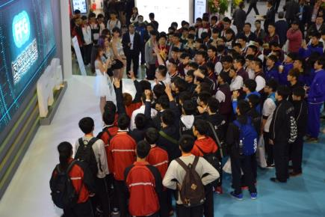

友嘉集團 優勢品牌推動
2015 TIMTOS
TIMTOS 2015
1170 m²
^{全球第一大}
^{單一企業參展廠商}

Slide 36
友嘉集團 優勢品牌推動
2015 EMO
EMO 2015 展出廠商排名 全球 / 台灣
全球 TOP 10 展商排名
台灣 TOP 10 展商排名
展商排名 |  | (㎡) | % | 館別
1 | FFG 友嘉集團 | 4,048 | 24.1% | 2
2 | DMG-MORI | 2,444 | 14.5% | 2
3 | MAZAK | 2,232 | 13.3% | 7
4 | DOOSAN | 1,720 | 10.2% | 7
5 | FANUC | 1,544 | 9.2% | 3
6 | HYUNDAI | 1,424 | 8.5% | 5
7 | GF | 1,047 | 6.2% | 9
8 | OKUMA | 840 | 5.0% | 9
9 | HAAS | 830 | 4.9% | 11
10 | SIEMENS | 693 | 4.1% | 3
前10大展出面積總和 |  | 16,822 | 100%
展商排名 |  | (㎡) | 館別 | 展出面積比較
1 | FFG 友嘉集團 | 4,048 | 2 | 4,048㎡
2 | YCM 永進 | 546 | 9 | 排名 2~9 台灣展商 面積總和 3,159㎡
3 | GOODWAY Group 程泰集團 (程泰/亞崴/益全) | 536 | 2
4 | TONGTAI Group 東台集團 (東台/榮田/亞太菁英/譁泰/PCI) | 464 | 2
5 | HIWIN 上銀 | 322 | 9
6 | Victor Taichung 台中精機 | 312 | 9
6 | HARTFORD 協鴻 | 312 | 9
8 | BUFFALO 達佛羅 | 297 | 9
9 | WELE 崴立 | 187 | 9
10 | QUASER 百德 | 183 | 5
1.3
倍

Slide 37

友嘉集團 優勢品牌推動
2015 EMO
EMO 2015 展出廠商分析 : Hall 2 館
1
4
7
5
6
4,048 m²
Gleason
捷力 AKIRA
CITIZEN
複上
2
9
10
8
3
程泰集團
Goodway
Group
東台集團
Tongtai
Group
TOP 10 展出廠商 – Hall 2 |  | (㎡) | 2館展出 占比
1 | FFG 友嘉集團 | 4,048 | 37 %
2 | GOODWAY Group 程泰集團 | 536 | 4.9 %
3 | TONGTAI Group 東台集團 | 464 | 4.2 %
4 | GLEASON (德) | 368 | 3.4 %
5 | CITIZEN (日) | 345 | 3.1 %
6 | TSUGAMI (日) | 322 | 2.9 %
7 | SAMPUTENSILI (義) | 276 | 2.5 %
8 | ROHM (德) | 256 | 2.3 %
9 | REISHAUER (瑞) | 256 | 2.3 %
10 | FELSOMAT (德) | 248 | 2.3 %
Hall 2 展位總面積 10,956 ㎡
台灣 TAIWAN
其它OTHERS
韓國 KOREA
瑞士 SWITZERLAND
日本 JAPAN
法國FRANCE
德國 GERMANY
義大利 ITALY
TOP 5 台灣展出廠商 - Hall 2 |  | (㎡) | 2館展出 占比
T1 | FFG 友嘉集團 | 4,048 | 37 %
T2 | GOODWAY Group 程泰集團 | 536 | 4.9 %
T3 | TONGTAI Group 東台集團 | 464 | 4.2 %
T4 | AKIARA SEIKI 捷力 | 132 | 1.2 %
T5 | FORCE ONE 複上 | 44 | < 1%

Slide 38

友嘉集團 優勢品牌推動
2015 EMO
EMO 2015展出廠商分析 : Hall 2 & 4 館
展商排名 |  | (㎡) | %
1 | FFG 友嘉集團 | 4,048 | 19.4%
2 | DMG-MORI | 2,444 | 11.7%
3 | GOODWAY Group 程泰集團 | 536 | 2.6%
4 | TONGTAI Group 東台集團 | 464 | 2.2%
5 | LIEBHERR (德) | 380 | 1.8%
6 | GLEASON (德) | 368 | 1.8%
7 | CITIZEN (日) | 345 | 1.7%
8 | TSUGAMI (日) | 322 | 1.5%
9 | BIGLIA (義) | 308 | 1.5%
10 | STAR MICRONICS (日) | 256 | 1.2%
Hall 2 & 4 館 展位總面積 20,816 ㎡
TOP 10 展出廠商 – Hall 2&4 館
10
2
5
9
1
6
7
8
4
3
台灣 TAIWAN
其它OTHERS
韓國 KOREA
瑞士 SWITZERLAND
日本 JAPAN
法國FRANCE
德國 GERMANY
義大利 ITALY

Slide 39




友嘉集團 優勢品牌推動
2015 EMO
EMO 2015
4048 m²
^{全球第一大}
^{單一企業參展廠商}

Slide 40






友嘉集團 優勢品牌推動
2015 EMO

Slide 41
友嘉集團 營運策略與目標
“台灣千大製造業調查”
友嘉實業股份有限公司
– 機械業 類別 排名第一
友佳國際控股
– 工具機 類別 排名第一
雙獲排名 No.1

Slide 42


友嘉集團 營運實績
製造業
營運績效50強
友嘉實業 6th
友佳國際控股 37th
雙雙入榜
機械業4家入榜

Slide 43


友嘉集團 營運實績
製造業
成長最快50強
友嘉實業 12th
友佳國際控股 48th
雙雙入榜
機械業5家入榜

Slide 44




友嘉集團 優質企業 深獲肯定
友嘉集團係唯一同時獲得 國家產品形象金質獎、國家品質獎、台灣百大品牌
多項殊榮之工具機廠。
國家產品形象金質獎

Slide 45
友嘉集團 多角化經營集團
友嘉集團係國內工具機唯一一家除工具機之外，尚有製造銷售塗裝設備、建築機械、傳動元件、
停車設備、電梯設備、堆高機、空壓機、發動機、印刷機械、包裝機械、注塑機械、電路板、
太陽能導電膠、半導體檢測設備、鎂合金鍛造、LED照明等產品
工具機
立式加工中心機全球第一大 全功能CNC機床 台灣&大陸 第一大 台灣唯一進入全球前3大 義大利 前 5 大工具機廠 德國 前 3 大工具機廠 機器公會前理事長 徐秀滄先生亦擔任友嘉集團關聯企業 - 勝傑工業董事長
傳動元件
軸承座生產出貨全球第一大
綠能產業
友晁：太陽能電池蝕刻之雷射設備產品(單價3000萬台幣/台)，性價比高，已先後打敗德國之Manz及Innolase(售價2800萬新台幣)等2家國際知名大廠，並已獲昱晶、茂迪、元晶、新日光、太極、英穩達、益通等公司採用，目前市佔率100%。 昱晶更於3月份下訂6台設備，總額約1.8億新台幣
塗裝設備
塗裝噴槍於台灣市占率70% 塗裝噴槍於韓國市佔率30%
停車設備
台灣第一大 : 汐止家樂福(2000停車位)；台中SOGO百貨
LED
政美高階檢驗機，打敗歐美品牌，市佔率70%以上
45

Slide 46





友嘉集團 培育人才，傳承深耕
友嘉集團積極推動產學合作，更立校辦學培育機械人才，以延續發展機械產業。
杭州友嘉機電學院
唯一成立學校之工具機廠 三年制技專學院，2300名學生 受評鑑為中國大陸100大名校
東海大學
出資贊助成立精實系統實驗室
勤益科技大學
捐贈2000萬台幣產學合作計畫 協助勤益成為中部唯一獲得典範科技大學計畫補助之大學

Slide 47



友嘉集團 培育人才，傳承深耕
友嘉集團積極推動產學合作，更立校辦學培育機械人才，以延續發展機械產業。
虎尾科技大學
- 共同成立友嘉實業國際先進裝備製 造產業院 - 簽署策略聯明合作意向書
中原大學
友嘉與中原大學簽訂產學合作，未來12年內將進行「智慧型自動化（含機器人）」、「薄膜科技」2項專案研究

Slide 48
營運作為策略與目標
營運策略
密集投入研發
技術移轉
附加價值
平均單價提升
高高端
產品
生產坪效提昇
總產能增加
成本下降
產效能
提昇
全球布局
品牌與通路
技術移轉
全球生產基地
規模經濟

Slide 49
THANK YOU

